Slide 1
PHP
编程
专题

Slide 2
上章回顾
视图
新建视图
输出视图
Blade模板引擎
模板继承
变量输出
文件包含
流程控制
模板中的URL
静态资源管理

Slide 3
本章重点
SESSION
验证码
文件上传
图像处理

Slide 4
1 SESSION
Laravel中操作Session有三种方式：
HTTP Request类的session()方法
session()辅助函数
Session类（推荐）
使用前提：use Illuminate\Support\Facades\Session;
Session配置
config/session.php
'driver' => env('SESSION_DRIVER', 'file')
'lifetime' => 120
'files' => storage_path('framework/sessions'),
Notes:
aravel 支持了多种session后端驱动，并提供清楚、统一的API。也内置支持如Memcached、Redis和数据库的后端驱动。默认使用 “file”的Session驱动

Slide 5
session操作
添加
Session::put('key', 'value'); //增加一个会话键值数据
Session::push(‘key’,‘value''); //将一个值加入到 session 的数组中
检查 session 里是否有此条目
Session::has('key');
删除
从 session 中移除一个条目
Session::forget('key');
从 session 中移除所有条目
Session::flush();
读取
Session::get('key');
Session::get('key', 'default'); //当key不存在时返回默认值
Session::all(); //获取所有

Slide 6
2 验证码
添加"gregwar/captcha": "1.*" 到composer.json文件中
然后打开命令行，找到项目的根目录，运行composer update
导入验证码类
use Gregwar\Captcha\CaptchaBuilder;
生成验证码
$builder = new CaptchaBuilder();
//$phraseBuilder = new PhraseBuilder(3,'0123456789'); 自定义验证码长度及字符集
// $builder = new CaptchaBuilder(null,$phraseBuilder);
$builder->build(114,46); //指定宽高
session()->put('phrase',$builder->getPhrase()) ; //将生成的验证码写入session
header('Content-type: image/png'); //设置头部
$builder->output(); //输出验证码
Notes:
return Response("")->header('Content-Type', "image/jpeg");//laravel 中设置响应头信息

Slide 7
3 文件上传
检测是否有文件上传
bool $request->hasFile('表单文件域name值')
获取文件属性
$request-> file('name')->getRealPath();
$request-> file('name')->getClientOriginalName();
$request-> file('name')->getClientOriginalExtension();
$request-> file('name')->getSize();
$request-> file('name')->getMimeType();
方法一：将文件移至指定位置
$request->file('表单文件域name值')->move('目标目录‘[,'文件名称'])

Slide 8
方法二：将文件保存至配置文件指定位置
在config/filesystems.php添加新的存储路径
'uploads' => [
'driver' => 'local',
'root' => public_path('uploads'),
],
导入Storage类
use Illuminate\Support\Facades\Storage;
使用put方法来保存图片
$ext=$pic->getClientOriginalExtension();
$tmp_path=$pic->getRealPath();
$save_name=date('YmdHis').'-'.uniqid().'.'.$ext;
Storage::disk('uploads')->put($save_name,file_get_contents($tmp_path));

Slide 9
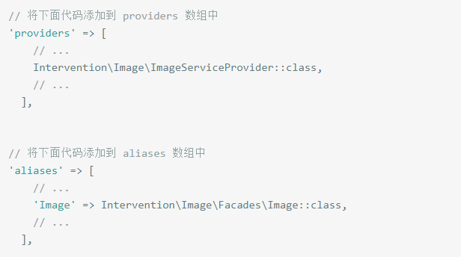
4 图像处理
1.添加"intervention/image":"2.4.1" 到composer.json文件中
2.然后打开命令行，找到项目的根目录，运行composer update
3.修改 config/app.php 添加 ServiceProvider完成注册服务提供者:

Slide 10
4.生成 config/image.php 配置文件:
php artisan vendor:publish --provider="Intervention\Image\ImageServiceProviderLaravel5"
运行上面的命令后, 会在项目中生成 config/image.php 配置文件
return array(
'driver' => 'gd'
);
5.导入 Intervention Image Manager Class
use Intervention\Image\ImageManagerStatic
6.如果没生成配置文件，需手动配置图片驱动类型;如果有配置文件则可省去
ImageManagerStatic::configure(array('driver' => 'imagick'));
7.生成图像
$img = ImageManagerStatic::make('test.jpg')
8.缩放图片
$img->resize(800, 800);

Slide 11
9. 将处理后的图片重新保存
$img->save('new_test.jpg');
10.支持连贯操作
$img=ImageManagerStatic::make('test.jpg')->resize(800,800)->save('new_test.jpg')
11.插入水印,
水印位置在原图片的右下角, 距离下边距 10 像素, 距离右边距 15 像素
$img=ImageManagerStatic::make('test.jpg')
->insert('watermark.png', 'bottom-right', 15, 10)
->save('new_test.jpg');
带透明度的图片水印
$logo=ImageManagerStatic::make('watermark.png')->opacity(20); //0-100 值越小透明度越高
$img=ImageManagerStatic::make('test.jpg')
->insert($logo, 'top-left', 10, 10)
->save('new_test.jpg');
12.销毁图像
$img->destroy();

Slide 12
4 列表分页
方式：基于查询构建器分页
$users = DB::table('users')->paginate(15);//每页显示15个
基于Eloquent模型分页
$users = App\User::paginate(15);
在视图中显示分页结果
{!! $users->render() !!}
{!! $users->links() !!}
Notes:
网上可以搜索laravel分页url样式
http://www.cnblogs.com/lamp01/p/6869762.html

